Slide 1
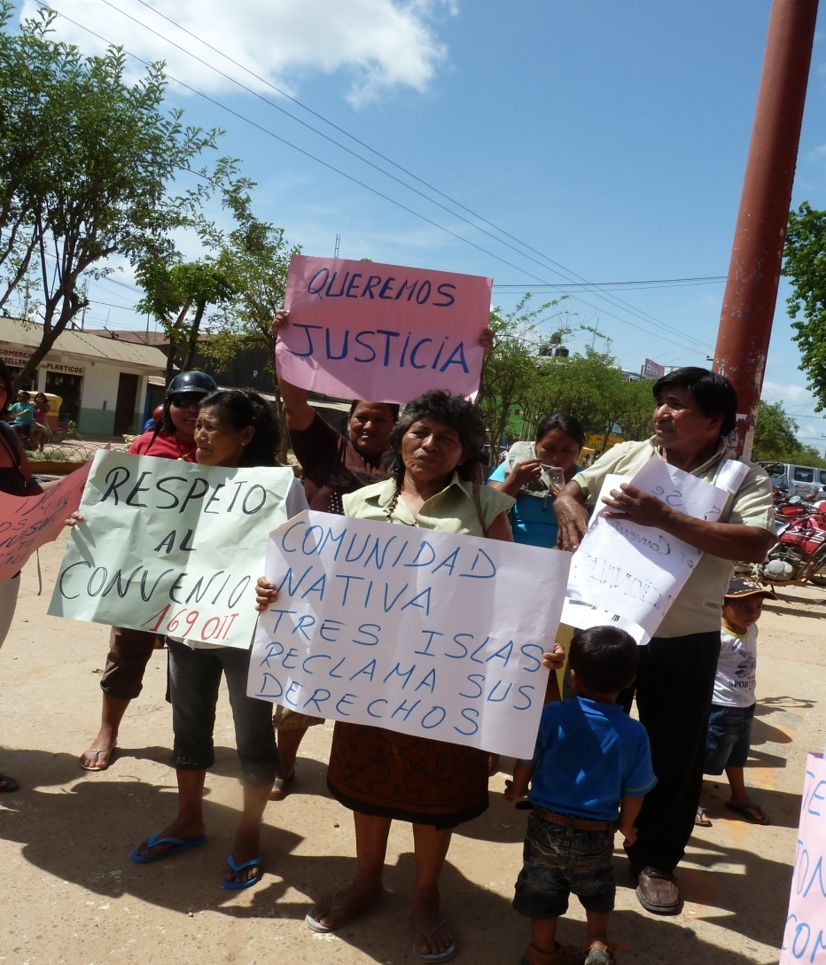
LITIGIO ESTRATÉGICO PARA LA DEFENSA DEL TERRITORIO Y LA LIBRE DETERMINACIÓN
Raquel YRIGOYEN FAJARDO
DOCENTE ORDINARIA PUCP
Vicepresidenta del INSTITUTO INTERNACIONAL DE DERECHO Y SOCIEDAD- IIDS / International Institute on Law and Society- IILS
www.derechoysociedad.org
raquelyf@alertanet.org, iids@derechoysociedad.org

Slide 2
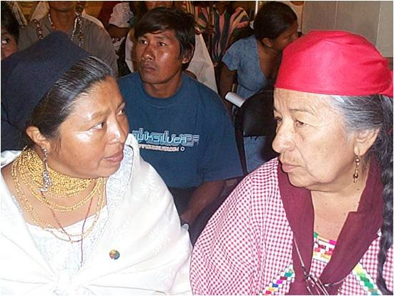
Pueblos Originarios en las Américas
Aproximadamente 10%
Guatemala, Bolivia:+60%
Peru, Ecuador: 40%
Mexico: 10-15% (12 million)

Slide 3
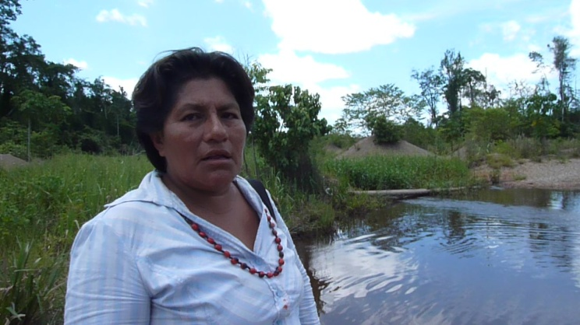
Perú: diversidad de geografía, historia, nombres, marco legal
Amazonía
Grandes bosques tropicales, subtropicales

Slide 4
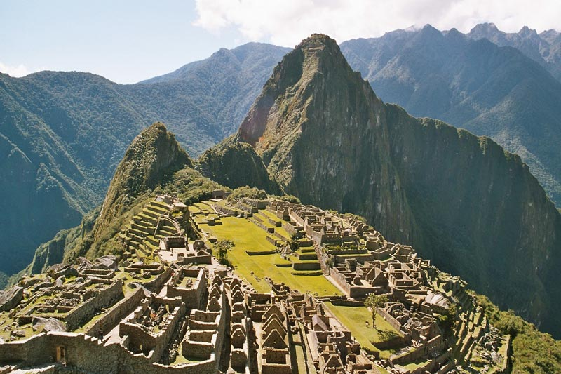
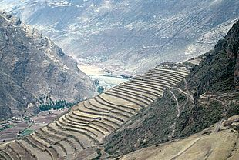
Zona Andina
800 × 533 - inti-tours.de
800 × 533 - inti-tours.de
800 × 533 - inti-tours.de
800 × 533 - inti-tours.de
Diferentes pueblos (señoríos) pre-incas
Aymaras, Uros, Incas,
Civilización Inca: Tawantinsuyo

Slide 5
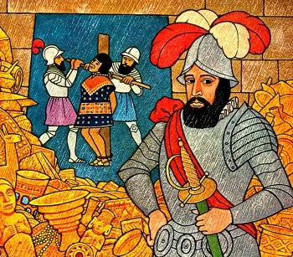
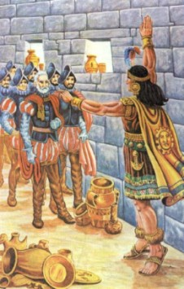
Primera Invasión: llegada de europeos en 1492
Llegada de los españoles buscando “oro”
Muerte de Atahualpa: subordinación política

Slide 6
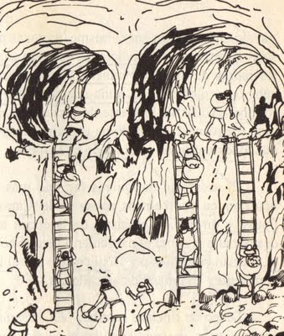
Tiempo colonial: el mundo al revés
Subordinación política
Expolio de recursos
Explotación humana: primero esclavitud indígena y luego trabajo forzoso ( mita)
Corona declaró: que colonos no esclavicen y que tengan tierras colectivas:
“pueblos de indios”
Mita,
curacazgo

Slide 7
Resistencia indígena
Resistencia activa, pasiva
Litigios de curacas por tierras y títulos

Slide 8
Era Colonial
“Pueblos de indios”
Títulos coloniales“
- Protección de tierras colectivas y fuero indígena

Slide 9
SEGUNDA INVASIÓN (interna) en Era republicana por criollos
Constitución de 1823
Comunidades de los Andes bajo Juntas Departamentales
“Infieles de la Amazonía”: deben ser civilizados y cristianizados.
(Misiones)
Dejó de hablarse de “pueblos de indios”, república de indios o nación de indios.
Bolívar declaró:
Abolición de curacazgo
Abolición de tierras colectivas: parcelación de tierras

Slide 10
Sierra:
Crecimiento de haciendas
Nueva esclavitud indígena a favor de hacendados (pongos, yanaconas, apareceros, arrendires)
SELVA
Esclavitud por caucheros
huida

Slide 11
Resistencia y avance legal: Era republicana s. XX Comunidad de indígenas
Bajo el marco de las Constituciones de 1920 y 1933 que reconocían “Comunidades indígenas”, fuimos reconocidos como “Comunidad de Indígenas San Juan de Kañaris” por Resolución Suprema N° 54 de 1956

Slide 12
2da mitad del S. XX: Reformas agrarias y Comunidad Campesina
La Ley de Reforma Agraria cambió el nombre de “comunidades de indígenas” a “comunidades campesinas”, por lo que, actualmente somos reconocidos como “Comunidad Campesina San Juan de Kañaris”.

Slide 13
Tercera invasión: meds. 70’s contra-reformas Consenso de Washington
Paralización y reversión de los procesos de reforma agraria
Ejem. Chile con Pinochet, fin de la devolución de tierras a Mapuches.
Perú: cambio de la Ley de Comunidades Nativas de 1974 que reconocía la propiedad del territorio integral, con recursos naturales.
Ley forestal: los bosques son patrimonio estatal bajo control soberano del Estado (cesión en uso)
Ley de CN de 1978: tierra sin recursos naturales.
Consenso de Wahginton (1989)
Apertura a transnacionales en territorios indígenas

Slide 14
Resistencia y reconocimiento de derechos de Pueblos indígenas
Avances en el Marco internacional:
1982 Grupo de trabajo sobre poblaciones/ pueblos indígenas que concluyó 25 años después con la Declaración de Naciones Unidas sobre derechos de pueblos indígenas (2007)
Convenio 169 de la OIT sobre pueblos indígenas y tribales en países independientes (1989)
Doctrina y jurisprudencia de la Comisión y Corte Interamericana de Derechos Humanos
Tres ciclos de reformas constitucionales que reconocen derechos indígenas y afrodescendientes

Slide 15
Situación actual
Un marco de derechos que no es cumplido
Políticas y Tratados de libre comercio e inversión extranjera, para facilitar la presencia de transnacionales de extracción (minera, petrolera, forestal), agroexportación, y megaproyectos de infraestructura (carreteras, represas, etc.)
Gran impacto en territorios indígenas
Ha significado una tercera invasión
Concentración de ls tierra es más alta que antes de la reforma agraria.

Slide 16
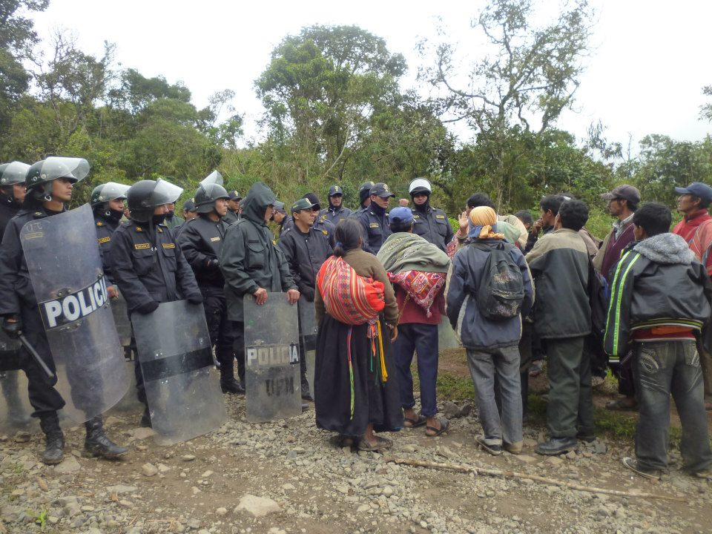
Actos de persecución penal y represión ante la resistencia y ejercicio de derechos

Slide 17
Resistencia y litigio
Resistencia activa, pasiva
Litigio estratégico en derechos de pueblos indígenas y afrodescendientes

Slide 18
Principales demandas actuales

Slide 19
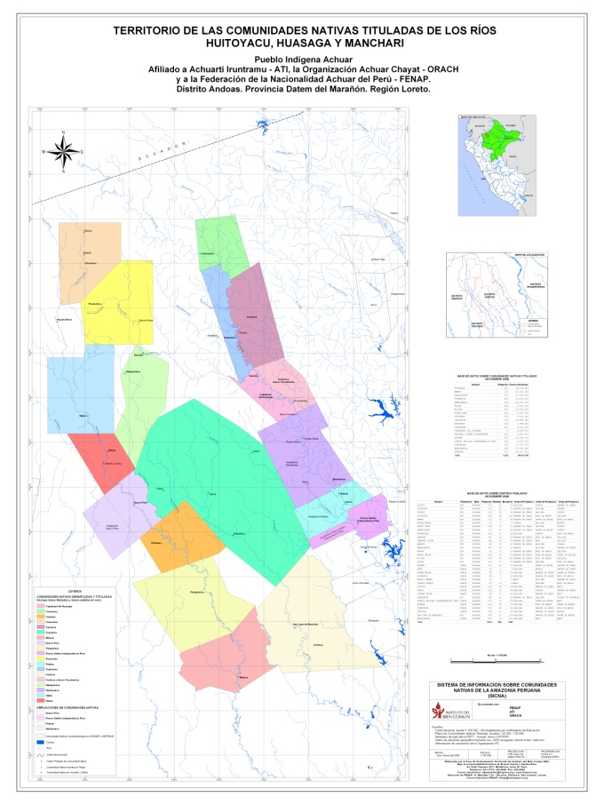
1. Sujeto: de comunidad a pueblo 2. de bosque cedido en “uso” a territorio integral ancestal

Slide 20
Retos de interpretación
interpretación pro-indígena (art. 35: El principio pro-indígena, equivalente al pro-labore)
Art. 35 Convenio 169 OIT: La aplicación de las disposiciones del presente Convenio no deberá menoscabar los derechos y ventajas garantizados a los pueblos en virtud de otros convenios y recomendaciones, instrumentos internacionales, tratados, leyes, laudos, costumbres o acuerdos nacionales.
Corpus iuris (Declaración de Naciones Unidas sobre derechos de pueblos indígenas, jurisprudencia de cortes internacionales – como la Corte Interamericana de Derechos Humanos, etc.)
Primacía de las normas convencionales sobre las leyes nacionales.
Aplicación inmediata de los DH, en este caso, normas convencionales.
Prevalencia de normas más favorables, así sean de menor rango.
No desconocimiento de normas que ya garantizaban derechos.
Ejem. AUTOIDENTIFICACIÓN

Slide 21
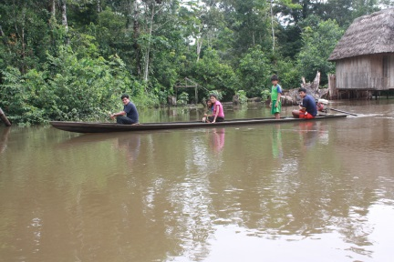
respeto y reconocimiento del derecho al territorio y recursos naturales
Derechos territoriales han sido desarrollados por constituciones y también por el derecho internacional, como varias sentencias de la Corte Interamericana de Derechos Humanos.
TIERRA- TERRITORIO- HÁBITAT
DERECHOS NATURALES: agua, bosques, flora, fauna
Mayoría de conflictos en la actualidad: Por el acceso a los recursos naturales existentes en territorios indígenas
S. XIX: soberanía estatal
Derecho actual: Pueblos tienen derecho a la posesión y propiedad de los Territorios (habitat) donde viven, pues de tales depende su forma de vida y existencia.
Problema: leyes forestales, derecho ambiental, áreas protegidas suponen una expropiación de los territorios indígenas

Slide 22
2. De la consulta al consentimiento
Fundamento: Libre determinación, autonomía, dignidad
Medio para que el Estado pueda garantizar otros derechos.
Otros derechos vinculados: integridad,, prioridades de desarrollo, etc.
DERECHOS DE PARTICIPACIÓN
(ejem. Zonfificación territorial, lotes, etc.)
DERECHO DE CONSULTA PREVIA
Derecho establecido (antes de concesiones, etc.)
DERECHO AL CONSENTIMIENTO, PREVIO, LIBRE E INFORMADO
Debate sobre el “veto”
- Convenio 169: traslado (art. 16); medidas especiales (art. 4)
Declaración NUDPI: traslado poblacional, depósito de sustancias peligrosas, actividades militares
- Corte Interamericana: 3 salvaguardas. Estado no puede dar concesiones para proyectos con impacto significativo en las condiciones de vida y subsistencia de los pueblos sin su consentimiento previo, libre e informado. Revisión. Reparaciones.

Slide 23
3er reto: Del “desarrollo” al buen vivir
Quién decide?
Convenio 107: no hay traslado sin consentimiento, salvo por razones de desarrollo
Estado decidía concepto de desarrollo y el establecimiento de proyectos aún en contra de los pueblos
Ahora: El corpus iuris de los derechos de los pueblos reconoce que los pueblos determinan su forma de vida y desarrollo (o “buen vivir”)
El Estado no puede usar la violencia para imponer su visión de desarrollo, megaproyectos extractivos, formas de planificación familiar, etc.
Experiencia: contaminación; no reparación; no beneficios.

Slide 24
Concesiones mineras otorgadas sin consulta ni consentimiento del Pueblo Kañaris
Concesiones mineras abarcan más del 96% del territorio de la Comunidad Campesina San Juan de Kañaris.

Slide 25
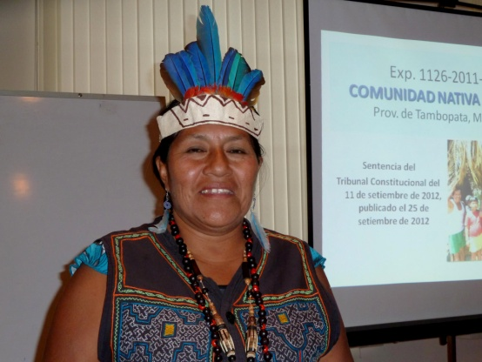
4. De la represión al Estado plurinacional de derechos
Experiencia: contaminación; no reparación; no beneficios.

Slide 26
5to reto: Participación, consulta y consentimiento de otros derechos
Consulta previa no se reduce a asuntos territoriales o megaproyectos extractivos.
Otros derechos
Educación,
Salud (planificación familiar)
Turismo
Monumentos arquelológicos, etc.
Otros asuntos vi
- Reparación
PIAVCI

Slide 27
Litigio estratégico para la recuperación del el control del territorio y la autonomía

Slide 28
EL LITIGIO ESTRATEGICO en derechos humanos colectivos
1. Estrategia de fortalecimiento del sujeto de derechos
2. estrategia jurídica
3. Estrategia de comunicación y educación
4. Estrategia de incidencia política y alianzas
5. Plan de contingencia
Modelo de gestión

Slide 29
1. Estrategia de fortalecimiento
De Víctima a sujetos titulares de derechos
Fortalecimiento de la identidad, historia y propias formas de resistencia
Información sobre los derechos
Talleres con la comunidad antes de cada acto procesal
Firma de actas que aprueban cada etapa procesal
Formación de dirigentes a través de las Diplomaturas y otras formas de capacitación

Slide 30
2. Estrategia jurídica
Redefinir las necesidades y sufrimientos sociales en términos de demanda de derechos
Identificacion de derechos (individuales y colectivos)
Uso del derecho constitucional e internacional (en prevalencia sobre leyes y normas que restringen o niegan derechos)
Uso de mecanismos procesales ordinarios, constitucionales e internacionales
Construccion de una juridicidad progresiva en DH y pluralista
Estrategia interna
Estrateia internacional

Slide 31
3. Incidencia política y Alianzas
Acciones de
Incidencia
Alianza,
Cabildeo
Objetivo: lograr el respaldo de la estrategia por
comunidad juridica
Actores politicos
Actores internacionales
Clínica Jurídica

Slide 32
4. Comunicacion y educacion
Uso de medios de comunicacion: radio, prensa, TV
De modo puntual o estrategico, sostenido
Capacitacion, sensibilizacion
Formacion
Diplomaturas mixtas

Slide 33
5. Prevencion y proteccion
Diagnóstico de riesgos y amenazas: Problemas de corrupción, Amenazas o intimidación.
Estrategia y plan de prevención/protección
Aumento de transparencia
Denuncias
Cadenas de comunicación
Apoyos

Slide 34
Gestión
Modelo de gestión del caso
-Recursos humanos
-Gestión
-Archivo
-Control de plazos
2. Presupuesto

Slide 35
Retroalimentacion
Sistematizacion interna de
Lecciones aprendidas y
Buenas practicas
Apoyo estrategico interinstitucional
Intercambio internacional
Espacios de retroalimentacion colectiva
Apoyo de la cooperacion y redes

Slide 36
AVANCES SUSTANTIVOS
1. Sujeto de derechos: de comunidades a pueblos
2. Superación de la fundamentación multiculturalista: el derecho se funda en pre-existencia (no en diversidad cultural)
3. Derecho de propiedad territorial: de tierras a territorio
4. Dimension económica o material del territorio
5. Dimensión cultural o espiritual
6. Dimensión política del territorio: autonomía y autogobierno
7. Autodeterminacion: art. 3 y 4 DNUPI

Slide 37
Sentencia del TC de fecha 13 de setiembre y publicada el 25 de setiembre de 2012 El Tribunal Constitucional resolvió que: 1. Se afectó el derecho a la propiedad de la tierra comunal y el derecho a la autonomía comunal de la Comunidad Nativa Tres Islas. Y declaró nulo el primer habeas corpus. 2. Ordena a la Sala Mixta y Penal de la Corte Superior de Justicia de Madre de Dios que emita una nueva resolución, conforme a los fundamentos de la sentencia del TC. 3.Ordena que cesen los actos de violación de la propiedad comunal y de autonomía de la Comunidad Nativa Tres Islas.

Slide 38
Reconoce el derecho al territorio, autonomía y autogobierno:
“22. (…) la diferencia entre el concepto de tierra y territorio radica en que el primero se encuentra dentro de una dimensión civil o patrimonial, mientras que el segundo tiene una vocación política de autogobierno y autonomía. Así, esta dimensión política del término territorio se ajusta a la realidad de los pueblos indígenas (…)”.
“44. (…) la construcción de la caseta y del cerco de madera fue decisión legítima tomada en virtud de su autonomía comunal, reconocida por el artículo 89 de la Constitución. (…) al ser tal medida el ejercicio de un derecho constitucionalmente protegido, no podrían generarse consecuencias lesivas a tal actividad, de lo contrario se estaría vaciando de contenido la esencia de tales cláusulas constitucionales”.

